Slide 1
« De Platon à Campanella, de Thomas More à Nicolas Ledoux, les cités idéales se présentent toujours comme des utopies horlogères qui privilégient l’harmonie sociale à l’éducation de la liberté. Elles constituent ainsi la face diurne, mais parfaitement symétrique, des grandes dystopies politiques d’Huxley ou d’Orwell… Tandis qu’à l’autre bout du spectre les utopies spontanéistes et vitalistes, friandes de métaphores horticoles, semblent conduire inéluctablement à l’abstention éducative. Faut-il en conclure qu’éducation et utopie ne font pas bon ménage ? Ce serait aller trop vite en besogne et ne pas voir qu’entre utopie horlogère et utopie horticole, il existe peut-être une ligne de passage possible dès lors qu’on quitte le registre des oppositions indépassables pour entrer dans la considération de l’entreprise pédagogique elle-même. Cette dernière, en effet, en s’efforçant d’articuler l’éducabilité de toutes et tous avec la liberté de chacun et chacune, ouvre la voie à une utopie concrète permettant de penser et de mettre en œuvre des situations, des méthodes et des institutions éducatives. Nous devons alors abandonner le projet d’une « école idéale » pour nous donner un « idéal d’école » mobilisateur, grâce auquel il sera possible de construire au quotidien des espaces-temps où faire vivre une pensée nourrie de culture dans des collectifs solidaires. »

Slide 2
Utopies éducatives : pour le meilleur ou pour le pire ?
Philippe Meirieu
Université LUMIERE-Lyon 2 (France)

Slide 3
Inutile de photographier les diapositives…
Vous retrouverez ce diaporama sur mon site : www.meirieu.com
Rubrique : « Documents pour la formation »
Vous pouvez ne photographier ou ne prendre en note que celle-là !

Slide 4
En guise d’introduction…
« Utopie » : le terme, employé pour la première fois par Thomas More en 1516, a, d’emblée, deux dimensions : fictionnelle et théorique.
Il ouvre aussi la possibilité de deux interprétations : anticipation ou illusion :
  « Eu-topos » : lieu heureux autre part…
  « Ou-topos » : en aucun lieu, nulle part…
Dans bien des domaines et, en éducation en particulier, il renvoie à deux visions : diurne et nocturne.

Slide 5
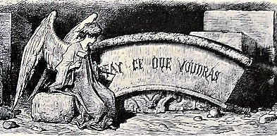
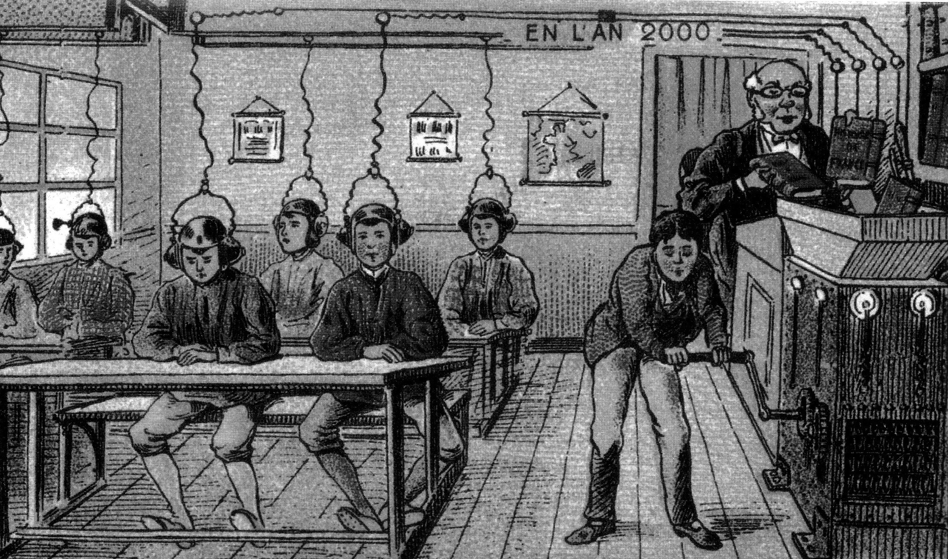

Slide 6
I. L’éducation entre utopie horlogère et utopie horticole

Slide 7
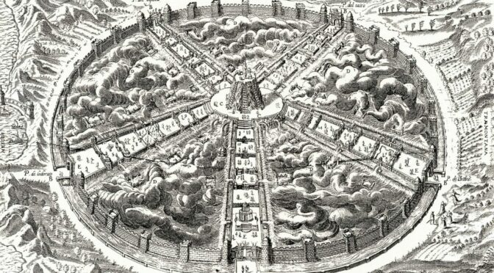
1. Les utopies horlogères
De Platon à Campanella, de More à Ledoux : des utopies fondées sur la quête de l’harmonie sociale, la fin de l’histoire et la reproduction à l’identique.
Une éducation gratuite et égalitaire, le plus souvent polytechnique, qui vise à transmettre les savoirs utiles au fonctionnement de la société… mais aussi à enseigner la vertu requise pour s’intégrer dans l’ordre social.
Une éducation intégratrice dont la finalité est la reproduction de la perfection.

Slide 8
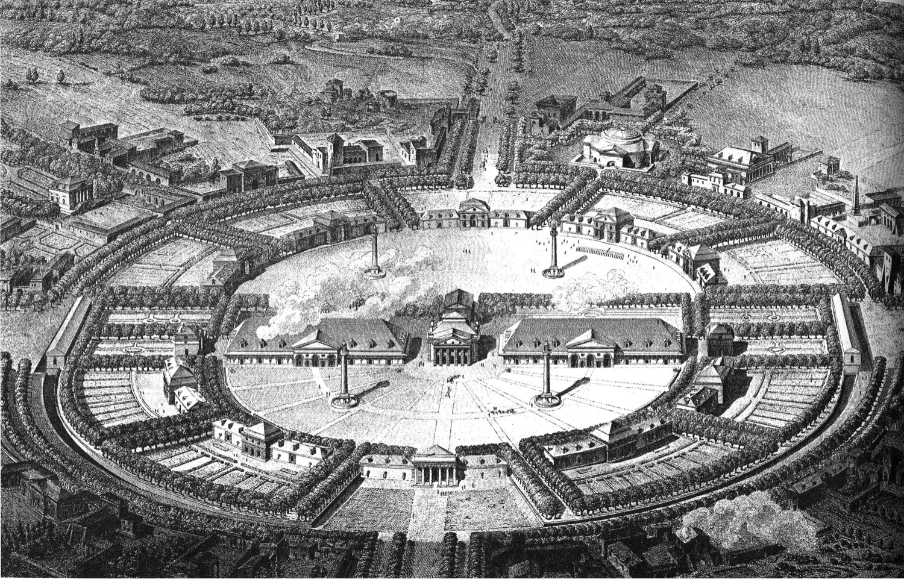
Les utopies de la fixité se reproduisent à l’identique et privilégient la prédestination sur l’éducation. Elles assignent définitivement les individus à des places définitives pour garantir la pureté de l’harmonie sociale.
1. Les utopies horlogères
« L’identité singulière de chacun se trouve ainsi emboîtée dans l’objectivité de l’ordre utopique au point de n’être plus qu’une sorte de précipité insipide conforme à ce qu’exige la mécanique sociale mise en place. »
Jean-Marc Stébé

Slide 9

Au cœur des utopies horlogères… la chasse à la déviance, la fascination du dressage… la fabrication plutôt que l’éducation... Le totalitarisme.
1. Les utopies horlogères
Elles ouvrent ainsi la voie à la tentation démiurgique : Pygmalion, le Golem, Frankenstein, le transhumanisme… qui évacuent le sujet dans la construction du processus sociétal.

Slide 10
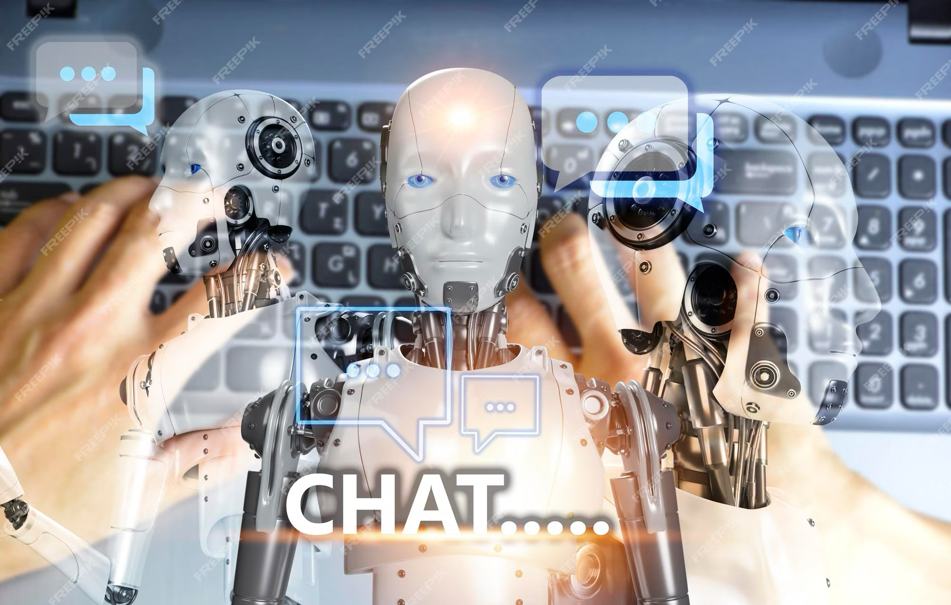
Les utopies horlogères relayées par « la société de contrôle » (Deleuze, 1990) et mises en œuvre par la machinerie numérique.
1. Les utopies horlogères
La quête d’efficacité sociale maximale de l’éducation voit dans le béhaviorisme associé à l’informatique un moyen de mettre en œuvre, enfin, une « école efficace », fondée l’évaluation systématique qui permet l’homogénéisation et la mise en concurrence des pratiques.

Slide 11
Un petit retour en arrière…
29 octobre 1969 : premier message numérique envoyé entre l’université de Californie à Los Angeles et l’Institut de recherche de Stanford
1991 : premier site Internet
1998 : création de Google
2007 : premier smartphone
2012 : première conférence internationale sur le learning analyti
« L’ère de l’idéologie de la pédagogie prend fin, pour laisser la place à la preuve statistique du learning analytic. L’apprentissage devient une véritable science fondée sur l’observation objective de la structure du cerveau et de ses modes de réponse. Le système va sortir de l’âge du bricolage pour devenir une technologie […]. L’émergence d’enregistreurs cérébraux non invasifs très peu coûteux capables de mesurer de nombreuses constantes en permanence va permettre de corréler ces données à nos caractéristiques cognitives pour optimiser l’enseignement. Ainsi, allons-nous pouvoir accéder très vite à une connaissance précise des caractéristiques cognitives, affectives et sociales d’un individu à partir de l’analyse de son smartphone. Il suffira de distribuer des tablettes et des téléphones le plus tôt possible aux enfants et l’intelligence artificielle des géants du numérique permettra demain de déterminer très précisément les meilleures caractéristiques pédagogiques pour chaque élève. L’on pourra ensuite développer le neuromarketing systématique et vendre des programmes d’enseignement et d’éducation – voire de rééducation – aux parents : chaque enfant pourra ainsi bénéficier d’un enseignement personnalisé et se dispenser de la fréquentation de l’école. »
Laurent Alexandre, « L’Éducation doit libérer ses innovateurs », L’Express, 18 octobre 2017, p.22.
Georges Gusdorf, Pourquoi des professeurs ?, Payot, 1963
« On pourrait remplacer le maître par un livre, par un poste de radio ou par un électrophone, et les tentatives en ce sens ne manquent pas. A la limite, tous les enfants d'un pays pourraient recevoir, chacun chez soi, l'enseigne­ment d'un seul et unique professeur, indéfiniment répété d'âge en âge et de génération en génération. Un seul homme a pu ainsi enregistrer en très peu de temps le monologue perpétuel de l'horloge parlante… On mesure l'immense avantage du système du point de vue financier : plus d'écoles, plus de classes, plus de fonctionnaires par milliers ; le budget de l'Education Nationale se réduirait au traitement d'une petite équipe d'instructeurs dont la voix unique serait distribuée chaque jour jusqu'aux frontières du pays. »

Slide 12
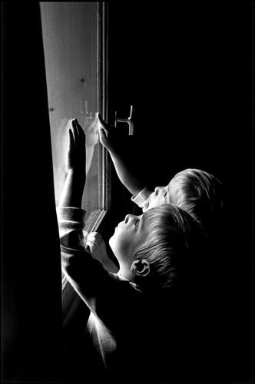
Les « machines à apprendre » comblent le désir de savoir mais tuent le désir d’apprendre.
savoir : tout de suite, avec le moins d’efforts possibles, pour accéder à des certitudes qui figent la pensée.
apprendre : en prenant le temps du sursis, de la remise en question et en s’ouvrant sur une démarche sans fin.
1. Les utopies horlogères
« Le maître n'est pas le répétiteur d'une vérité toute faite. Il ouvre lui-même une perspective sur la vérité, l'exemple d'un chemin vers le vrai qu'il désigne. Car la vérité est sur­tout le chemin de la vérité. Et ce chemin tourmenté autant que périlleux s'inaugure avec l'affirmation non seulement de la nécessité, mais aussi de la possibilité d'être un homme. » Georges Gusdorf

Slide 13
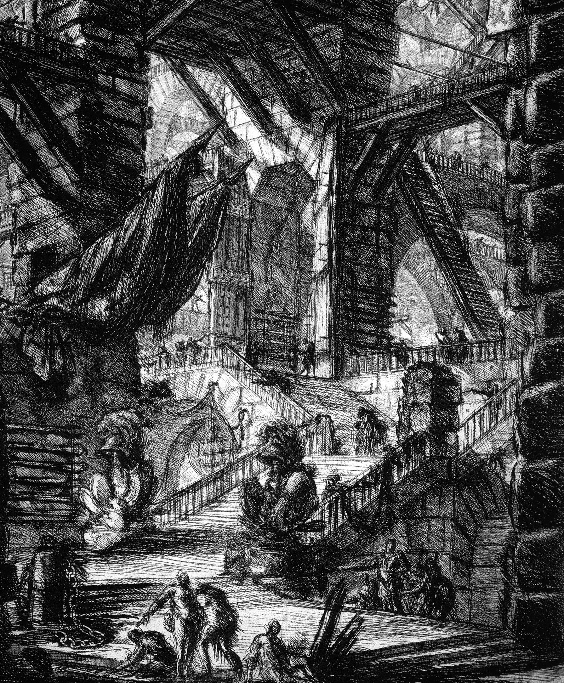
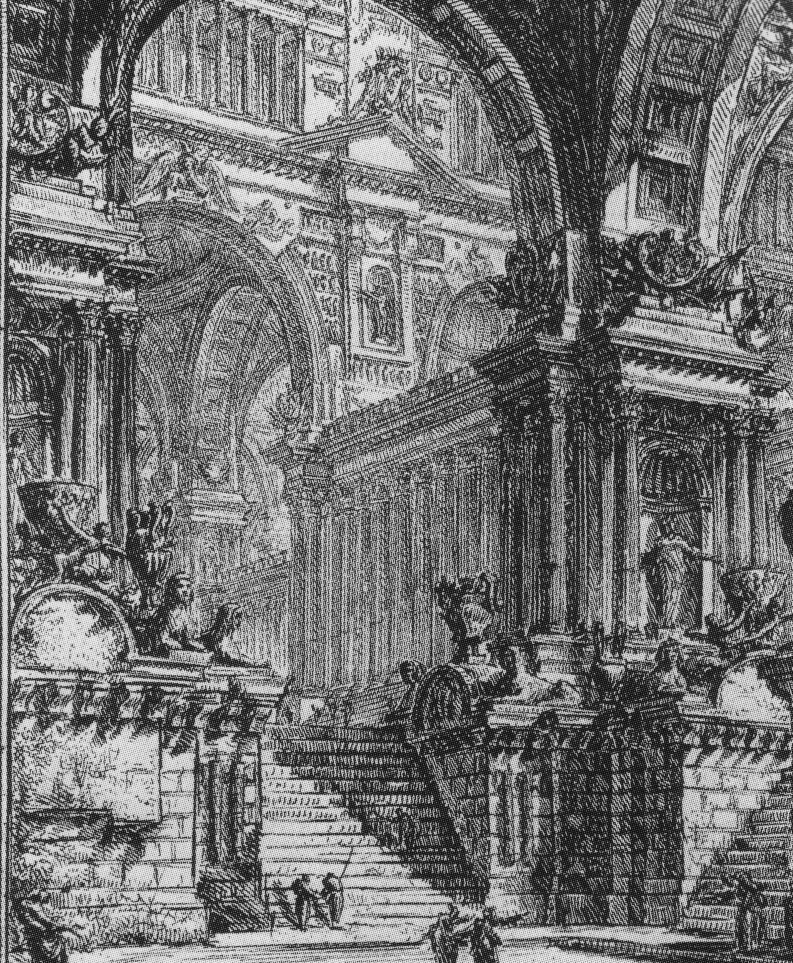

Les utopies éducatives horlogères prétendent nous mener vers le meilleur… elles nous mènent vers le pire.
1. Les utopies horlogères
Piranèse (1720-1778) : du palais à la prison.
4

Slide 14

1. Les utopies horlogères
Avec leur quête d’une perfection formelle à reproduire, les utopies horlogères récusent l’éducation au profit du dressage. Elles rejettent la prévention et lui préfèrent la sanction, la répression et l’exclusion. Elles font de l’éducation une composante – et pas la plus importante – de la question sécuritaire.
Le rejet de la pédagogie est le symptôme avant-coureur du totalitarisme.
4

Slide 15

Face au dressage, à « l’enfant enrégimenté » (S. Faure), à « l’école assise » (A. Ferrière), à la « colonisation de l’enfant » (G. Mendel), émergent des utopies « naturalistes » qui postulent la possibilité d’un développement entièrement endogène du sujet.
2. Les utopies horticoles
Ce sont les « pédagogies libertaires », c’est l’ « Éducation nouvelle » vitaliste, c’est, aujourd’hui le courant des « hyper-pédagogues » (pédagogie Sudbury)… qui voient dans la moindre proposition éducative une atteinte à la liberté de l’enfant.
4

Slide 16
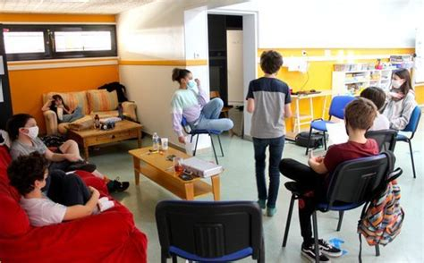
2. Les utopies horticoles
Les ravages du « rousseauisme »
sans Rousseau :
En inversant le « principe de contrôle » en « principe de spontanéité », les utopies éducatives vitalistes…
exposent l’enfant à la déprivation culturelle,
entérinent les inégalités,
récupèrent toujours plus en séduction qu’elles n’abandonnent en contraintes.
En réalité, il n’est pas certain qu’elles puissent même exister.
4

Slide 17
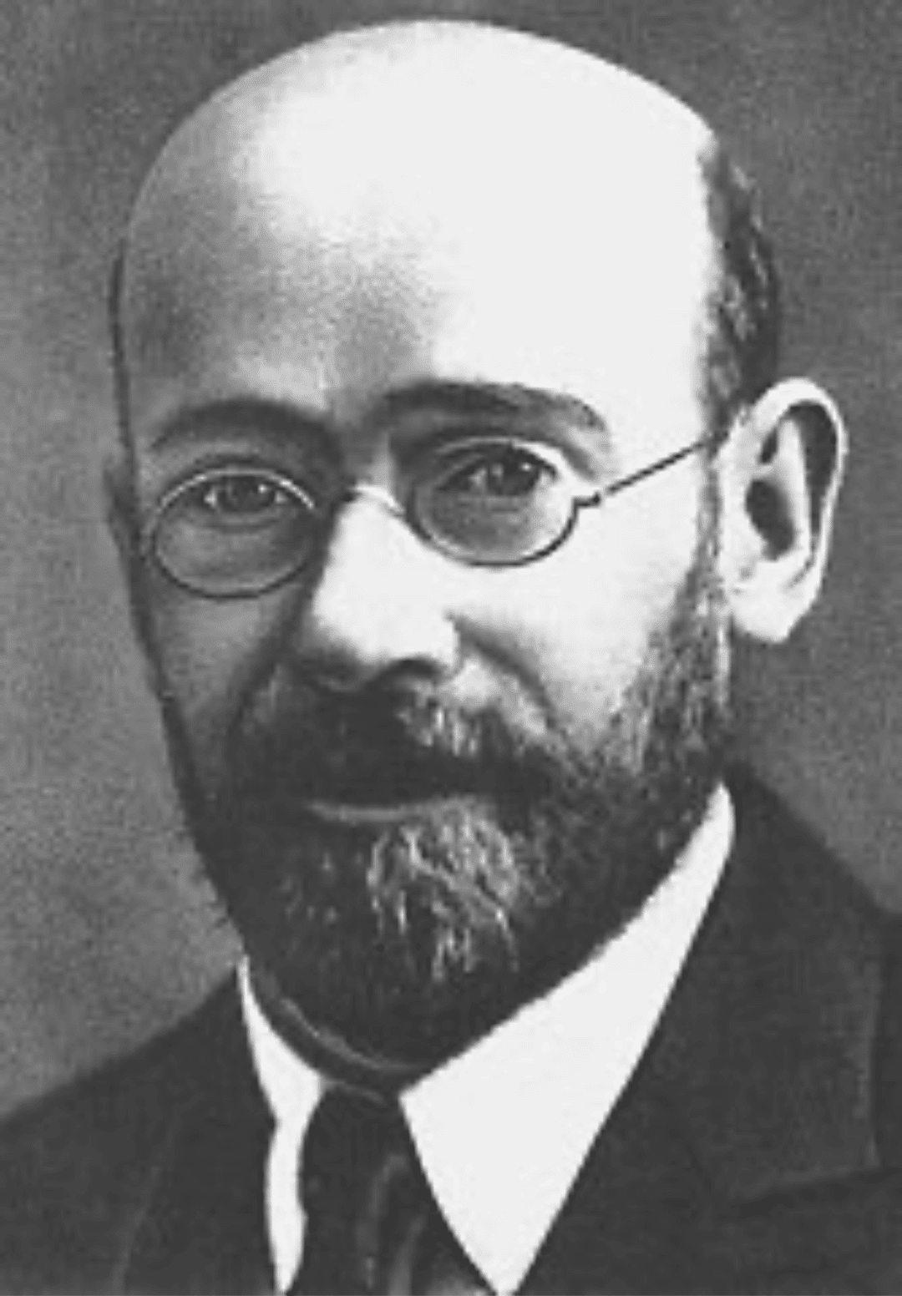
Les utopies horticoles ignorent le pouvoir des « belles contraintes ».
2. Les utopies horticoles
Janusz Korczak : « La boite aux lettres est une sacrée contrainte, mais elle apprend…
- À attendre une réponse au lieu de l’exiger sur-le-champ et à n’importe quel moment.
- À faire la part des choses : distinguer parmi leurs vœux, leurs peines, leurs doutes, ce qui est important de ce qui l’est moins.
- À réfléchir, à motiver une action, une décision.
- À avoir de la volonté (il faut vouloir pour savoir).
« Je ne sais pas écrire. Alors fais-toi aider par quelqu’un qui sait ».
Écrire une lettre suppose une décision préalable (il n’est pas rare d’ailleurs que l’enfant veuille retirer la lettre qu’il a glissée dans la boîte). Et puis, la boîte aux lettres non seulement ne gêne pas la communication orale mais, tout au contraire, elle la facilite. »
4

Slide 18
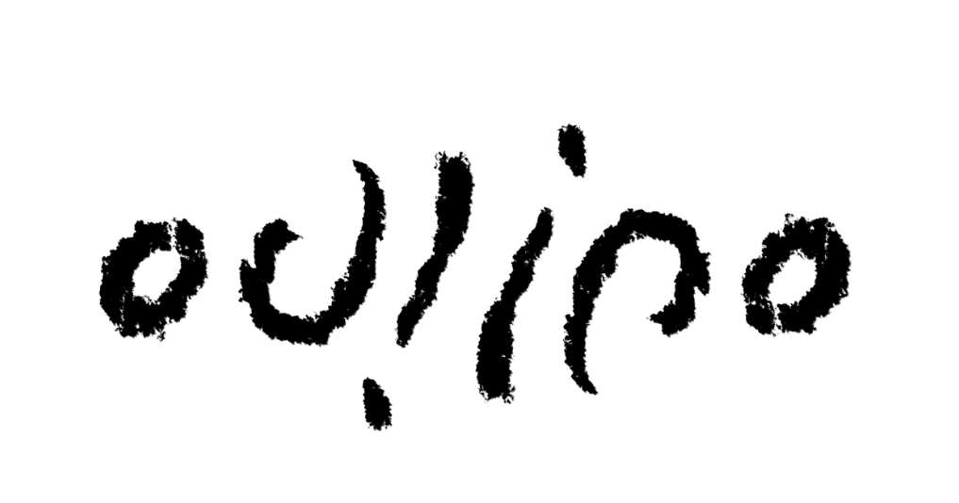
Les utopies horticoles ignorent que la spontanéité n’est pas la liberté et qu’elle ne garantit nullement l’égalité.
2. Les utopies horticoles
- C’est la proposition de contraintes fécondes qui permet à un sujet de rencontrer des obstacles et de les surmonter, de progresser et de se dépasser.
- C’est la mise en place de dispositifs d’entraide et de coopération qui permet d’éviter l’enkystement dans le donné, la division du travail et les phénomènes de domination.
4

Slide 19
II. La pédagogie comme dépassement des impasses éducatives utopiques

Slide 20
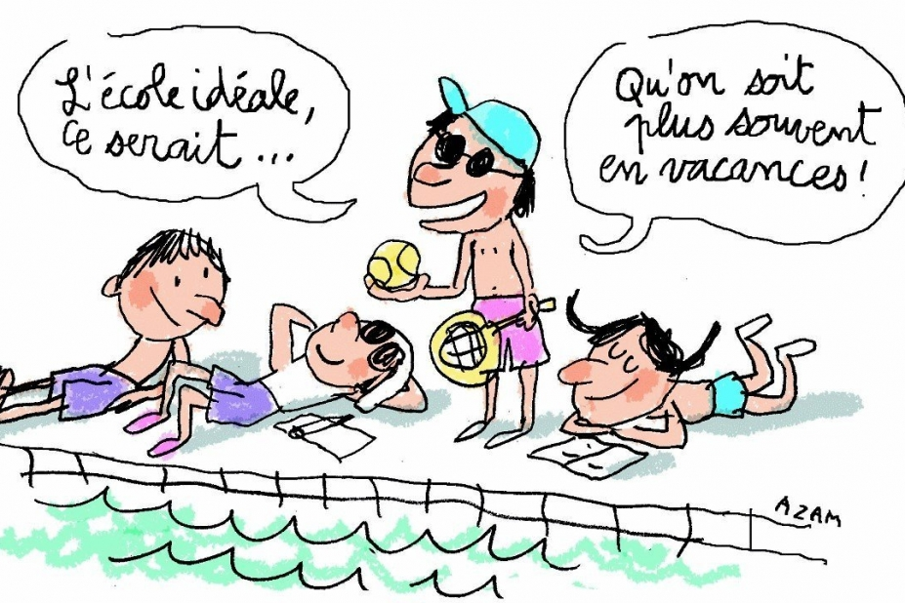
Les multiples tentatives pour construire une « école idéale » témoignent de la difficulté, voire de l’impossibilité, de l’entreprise.
1. La malédiction de l’école idéale
L’école idéale se veut ouverte à toutes et tous mais ne scolarise le plus souvent que des élus ou des convaincus.
L’école idéale s’enferme dans une vision dogmatique au détriment de la démarche qui l’a instituée.
L’école idéale se veut un contre-modèle et a besoin d’un leader dont le pouvoir finit toujours par apparaître comme tyrannique. Elle est gangrénée par les conflits.
4

Slide 21
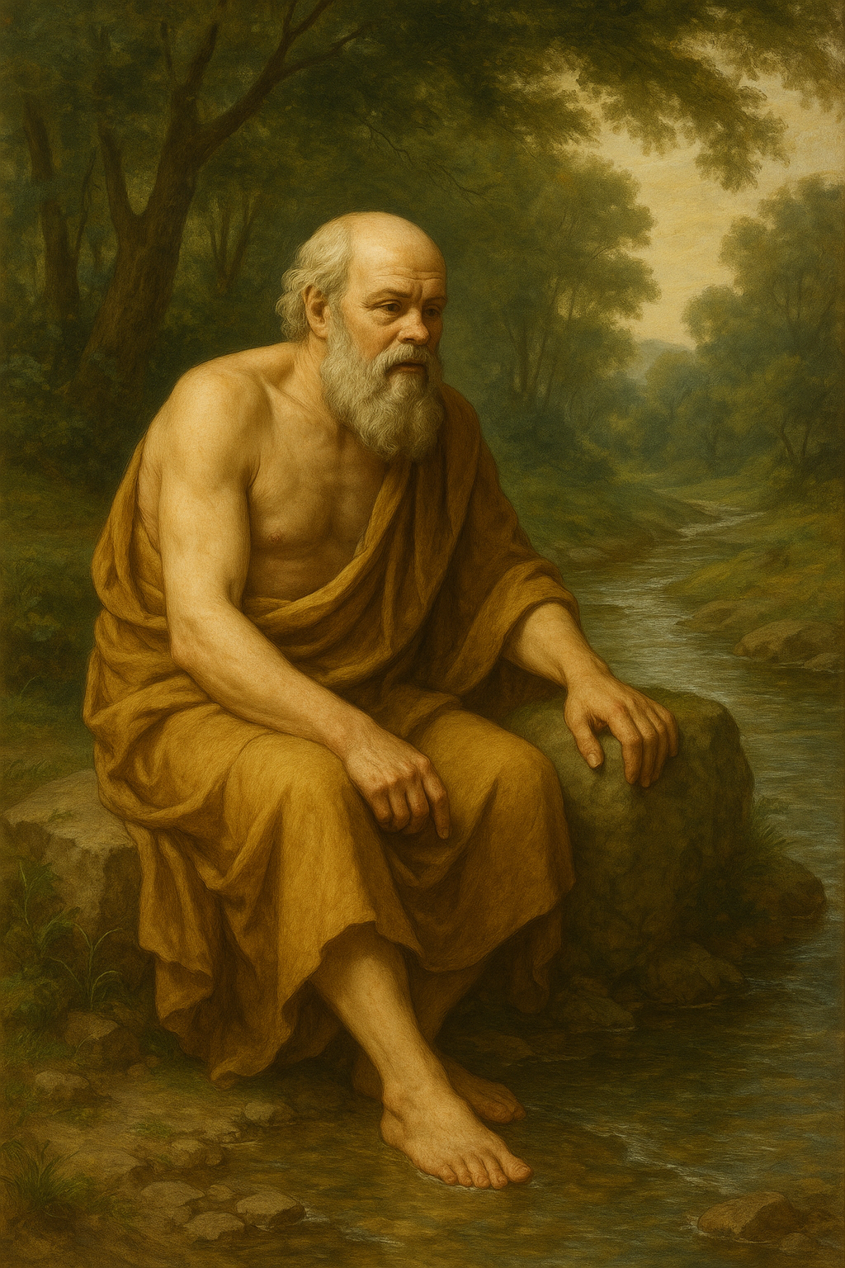
Dès que la transmission s’inscrit dans une machinerie sociale », elle transforme ce qui devait rester la rencontre de deux désirs en assignation à apprendre à heure fixe.
1. La malédiction de l’école idéale
« Tournons par ici et descendons l’Illissos : nous nous assoirons tranquillement à l’endroit qui nous plaira. […] Je crois que je ferai bien de me coucher sur l’herbe ; pour toi, prends la position qui te paraît la plus commode pour faire la lecture. »
« - Il est temps de mettre un terme à la leçon et de regagner la ville.
Pas encore, Socrate… Restons plutôt à causer de ce que nous venons de dire… »
Platon, Phèdre
Image générée par l’IA

Slide 22
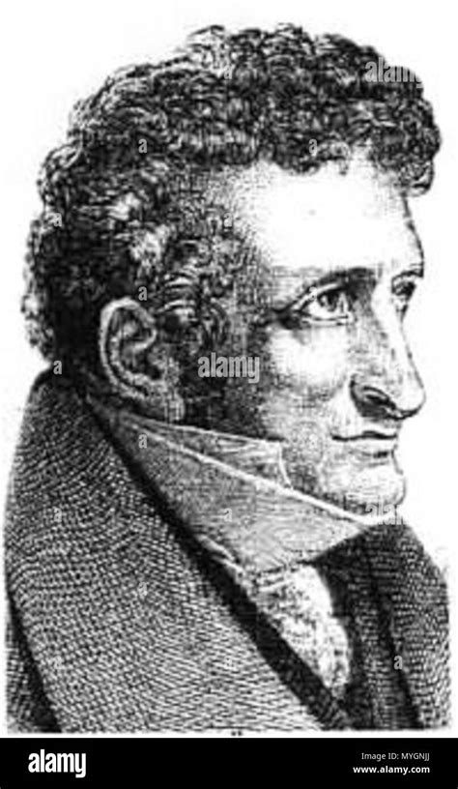
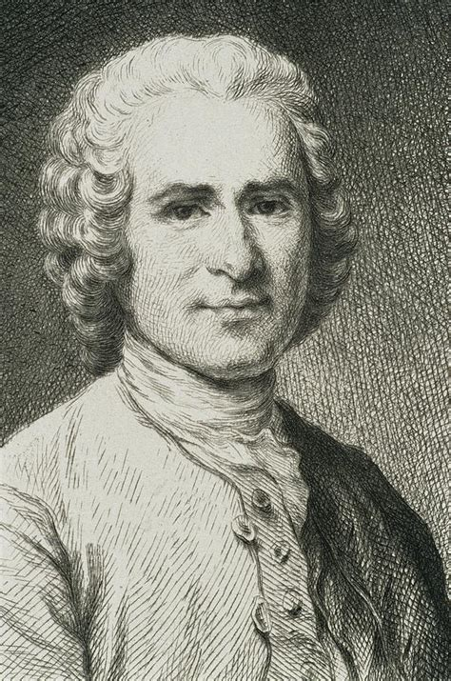
2. Le besoin d’un idéal d’école
Face à la fatalité des destinées et toutes les injustices, face à la violence du monde et à toutes les formes de barbarie…
La leçon des Lumières :
Tous les êtres humains sont éducables et peuvent faire preuve de raison.
On n’éduque pas les êtres humains comme on fabrique des objets : on accompagne l’émergence de leur liberté.
4

Slide 23
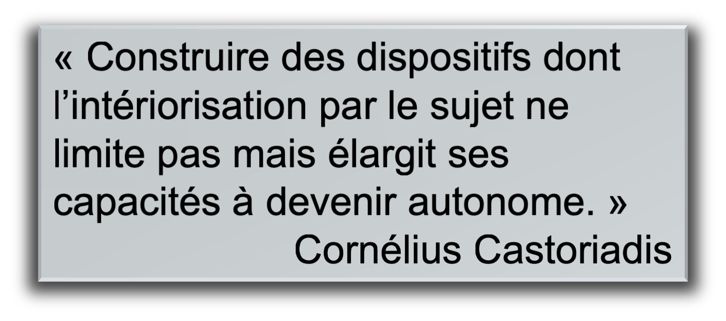
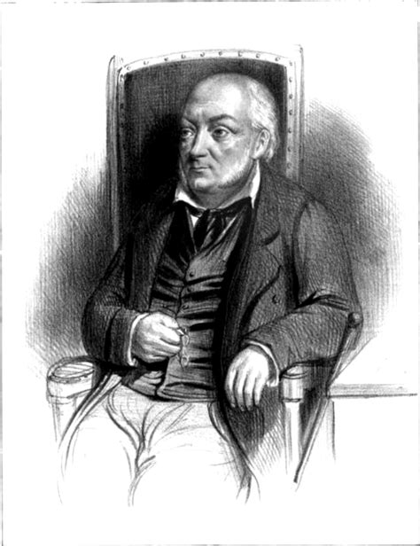
3. La pédagogie : une ligne de passage entre les utopies
« Jeune instituteur, je vous prêche un art difficile, c’est de tout faire en ne faisant rien. » Jean-Jacques Rousseau
Tout faire pour que l’autre se fasse.

Slide 24
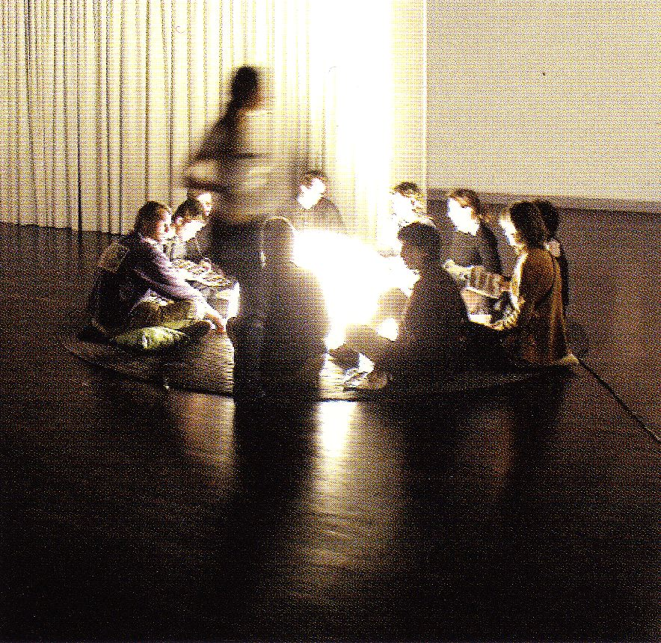
3. La pédagogie : une ligne de passage entre les utopies
Construire des situations d’apprentissage émancipatrices…
articulant…
continuité et rupture,
prolongement et découverte,
projet et obstacle,
ressources et contraintes,
expression et exigence,
évaluation et dépassement,
individu et collectif,
présent et avenir…

Slide 25
En conclusion…
Pourquoi nous avons vraiment besoin d’utopie… | Pourquoi nous devons vraiment nous méfier des utopies…

Slide 26
En conclusion…
Pourquoi nous avons vraiment besoin d’utopie… | Pourquoi nous devons vraiment nous méfier des utopies…
Pour nous mettre en mouvement, nourrir notre inventivité et disposer de modèles capables de mobiliser nos collègues… | Parce qu’elles risquent de nous enfermer dans la construction obsessionnelle de modèles technocratiques…

Slide 27
En conclusion…
Pourquoi nous avons vraiment besoin d’utopie… | Pourquoi nous devons vraiment nous méfier des utopies…
Pour nous mettre en mouvement, nourrir notre inventivité et disposer de modèles capables de mobiliser nos collègues… | Parce qu’elles risquent de nous enfermer dans la construction obsessionnelle de modèles technocratiques…
L’UTOPIE « OUVERTE », COMME DYNAMIQUE POUR SE METTRE EN RECHERCHE… | L’UTOPIE « FERMEE », COMME SOLUTIONNISME ALIENANT…

Slide 28
En conclusion…
Pourquoi nous avons vraiment besoin d’utopie… | Pourquoi nous devons vraiment nous méfier des utopies…
Pour nous mettre en mouvement, nourrir notre inventivité et disposer de modèles capables de mobiliser nos collègues… | Parce qu’elles risquent de nous enfermer dans la construction obsessionnelle de modèles technocratiques…
L’UTOPIE « OUVERTE », COMME DYNAMIQUE POUR SE METTRE EN RECHERCHE… | L’UTOPIE « FERMEE », COMME SOLUTIONNISME ALIENANT…
NECESSITE DE L’UTOPIE COMME ATTITUDE | ECHEC DE L’UTOPIE COMME SYSTEME

Slide 29
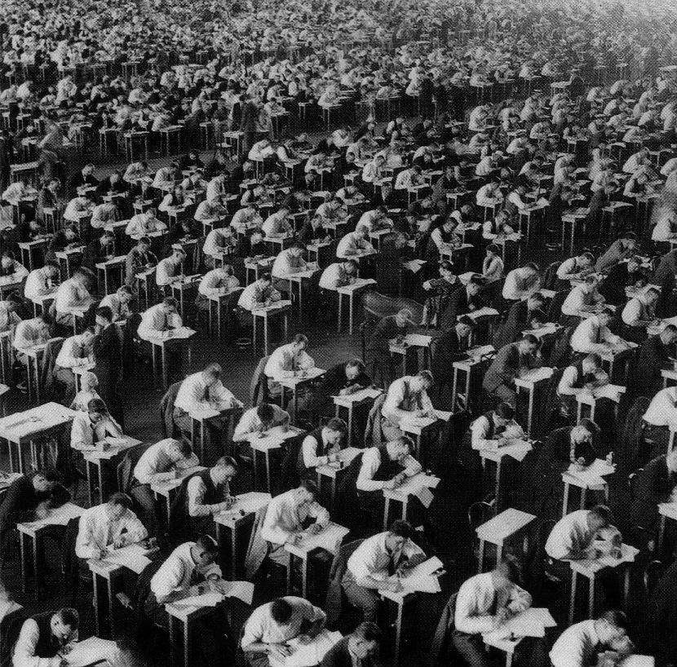
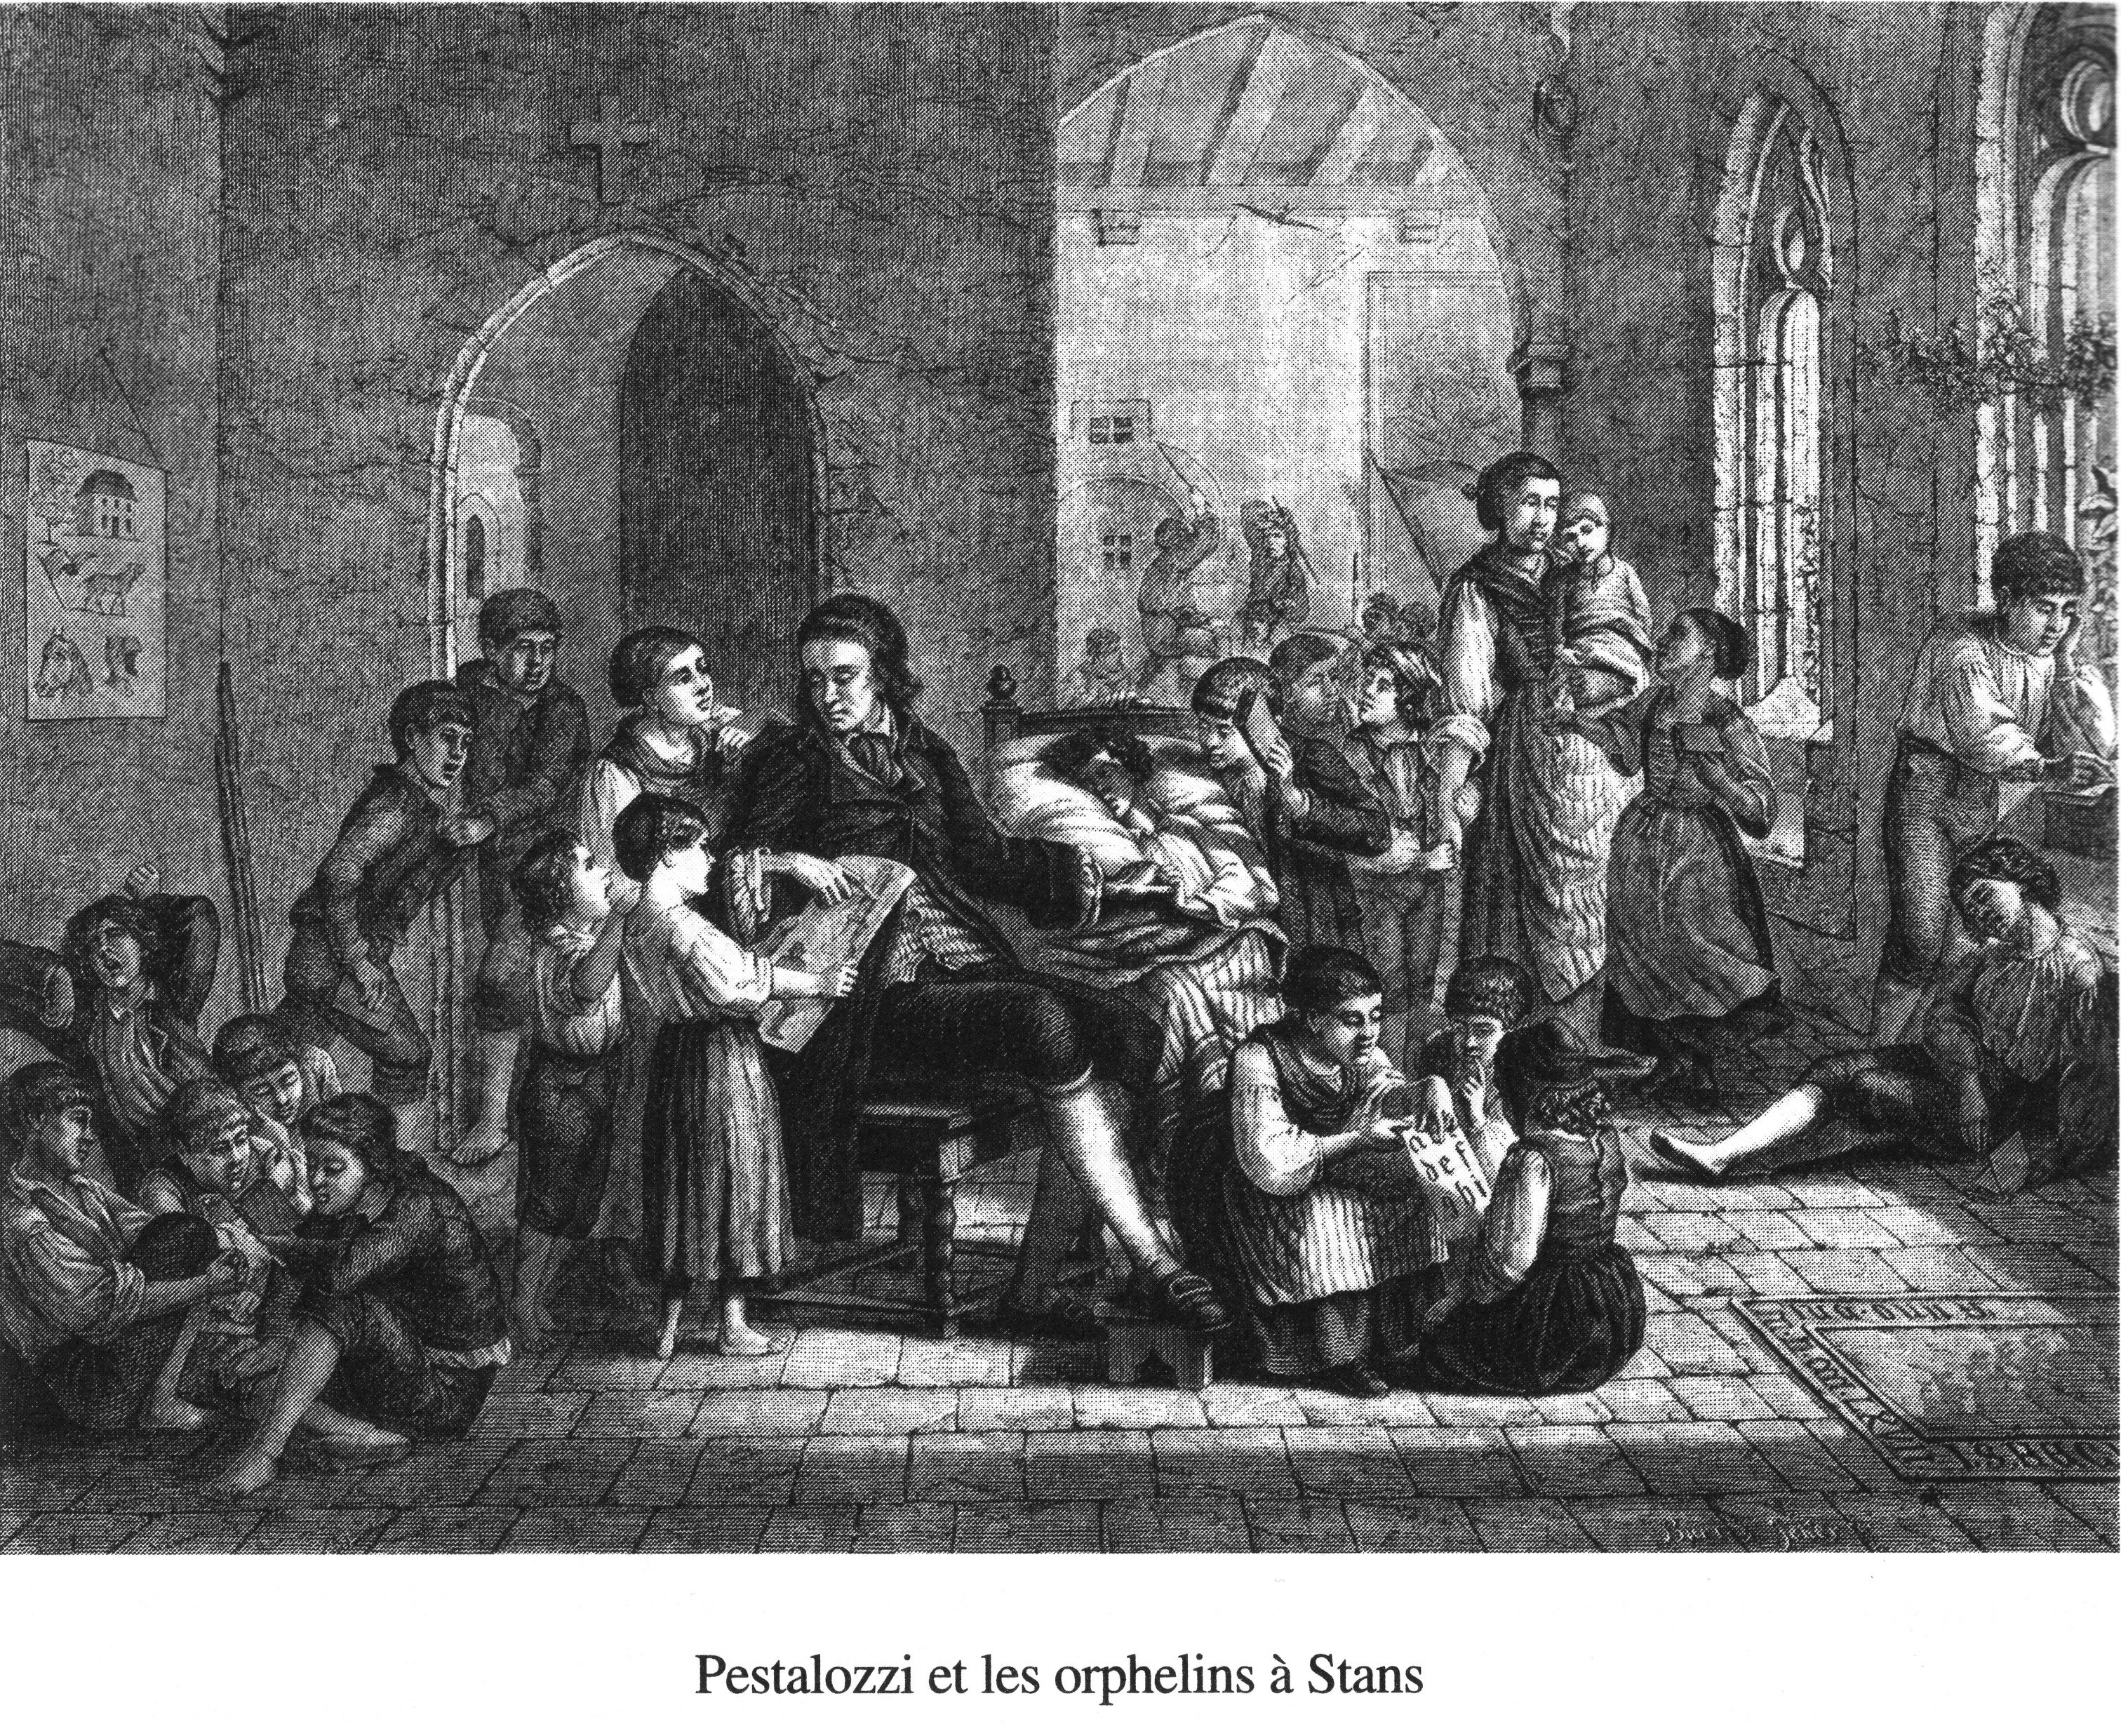

Il n’y a, pour le monde effondré moralement, spirituellement et politiquement, aucun salut possible, sinon par l’éducation, par la formation à l’humanité, par la formation des hommes ».
J. H . Pestalozzi
Merci de votre attention
www.meirieu.com

